Slide 1

Piattaforma di cloud gaming per giochi arcade
Relatore: Prof. Dario Maggiorini
Correlatore: Prof. Davide Gadia
Laureando:
Michele Maione
Matricola 931468

Slide 2
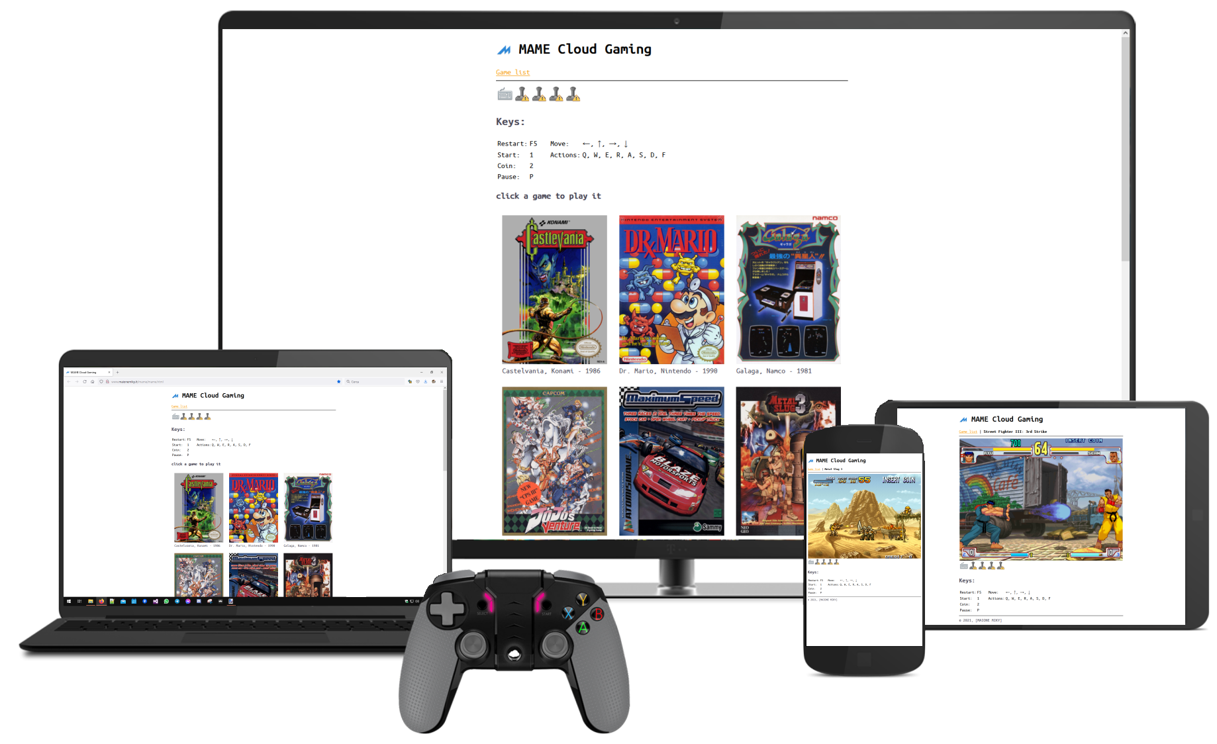
Piattaforma di cloud gaming per giochi arcade
Motivi:
Far conoscere i videogiochi che hanno fatto la storia
Poter giocare a macchine che ormai hanno cessato di funzionare per motivi di obsolescenza
Digital Rights Management
Requisiti:
Portabilità (desktop & mobile)
Utilizzo immediato, nessuna installazione
Indipendente dal sistema e dal hardware
Utilizzo:
Stand di retro-gaming ad eventi
Servizio di svago in azienda per clienti e dipendenti
Nelle scuole, per migliorare abilità sociali e intellettuali, riflessi e concentrazione degli alunni
Dispositivi utilizzabili con il cloud gaming
Dipartimento di Informatica

Slide 3









Cloud gaming – Panorama attuale
Piattaforme disponibili
Piattaforma | Data di lancio | Tipo | Protocollo | Risoluzione (p) | Bit-rate (Mbps)
Amazon Luna | 10/2002 | Cloud gaming | RTP | 1080 | 10
GamingAnywhere |  | Cloud gaming | RTP | 720 | 3
GeForce Now | 02/2020 | Computer virtuale | RTP | 1080 | 25
Google Stadia | 11/2019 | Cloud gaming | RTP | 2160 | 35
MAME CGP |  | Cloud gaming | WebSocket | 480 | 1
Playkey |  | Computer virtuale | UDP | 720 | 10
PlayStation Now | 01/2015 | Cloud gaming | UDP | 720 | 5
Vortex | 11/2018 | Cloud gaming | UDP | 720 | 10
Xbox Cloud Gaming | 09/2020 | Cloud gaming | UDP | 720 | 10
Dipartimento di Informatica

Slide 4
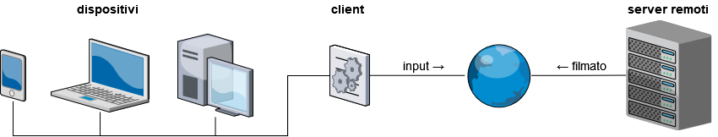
Cloud gaming – Istanze
Gaming as a Service
Istanza | Output del server
Remote Rendering | Filmato
Local Rendering | Istruzioni di rendering
Cognitive Resource Allocation | Moduli eseguibili
Schema del Remote Rendering
Dipartimento di Informatica

Slide 5
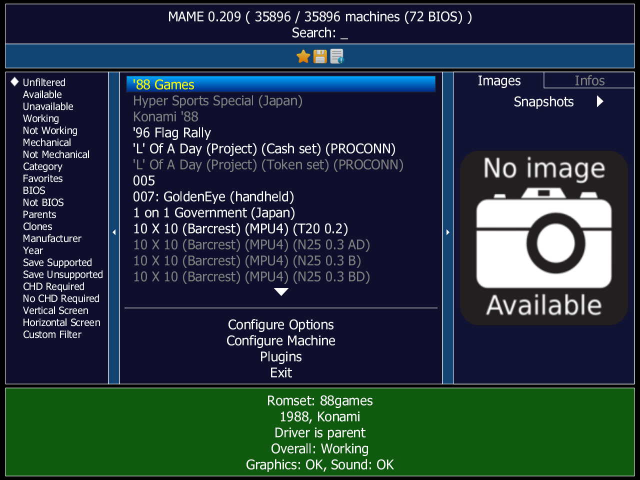
MAME
Licenza GNU-GPL
Emula oltre 7.000 giochi arcade
Multipiattaforma
Dal 1997
380 contributori
C/C++
MAME - Menu principale © Nicola Salmoria
Dipartimento di Informatica

Slide 6
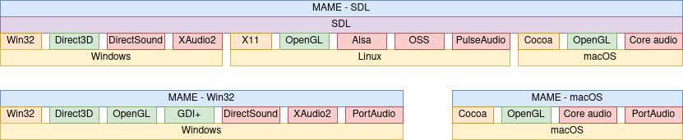
MAME – Architettura
Compilazioni:
Native
  macOS
  Windows
  UWP
Multipiattaforma
  SDLMAME
Librerie e interfacce utilizzate dal MAME sulle diverse piattaforme
Dipartimento di Informatica

Slide 7
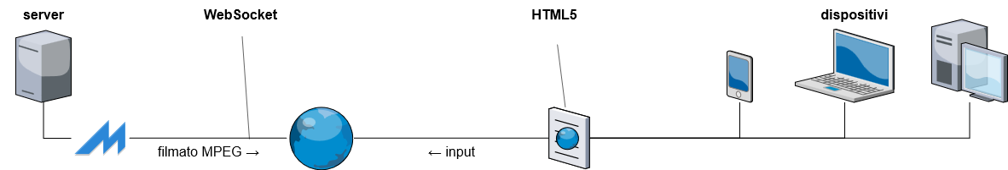
Architettura proposta
MAME
+ MPEG-1 (tramite FFmpeg)
+ WebSocket
+ HTML5 & JS
= MAME Cloud Gaming Platform
Architettura di cloud gaming proposta
Dipartimento di Informatica

Slide 8
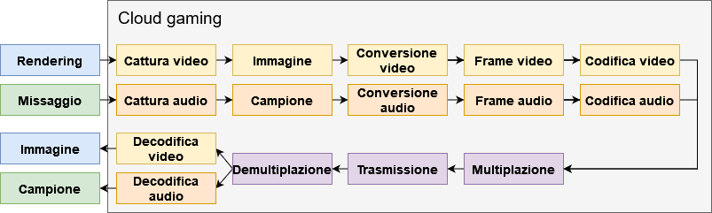
Cloud gaming – Il paradigma
Fasi aggiuntive del cloud gaming:
Cattura audio-video
Codifica
Trasmissione
Decodifica
Cattura dell’input utente
Processo completo delle fasi del cloud gaming: dalla cattura audiovisiva alla visualizzazione
Dipartimento di Informatica

Slide 9
Cattura
Già compilati
  Hook di funzioni della libreria multimediale
  API per il framebuffer virtuale
  Schede video con funzionalità di codifica incorporata
Codice sorgente dell’engine
  Intervento su routine di rendering e missaggio audio
Dipartimento di Informatica

Slide 10
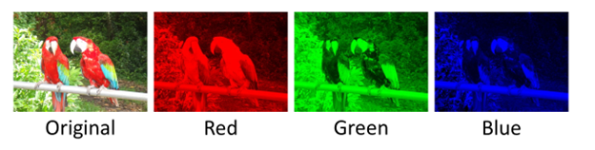
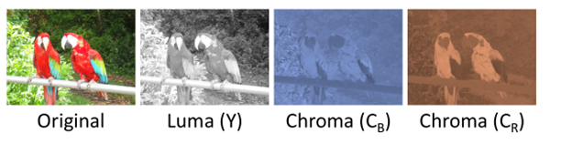
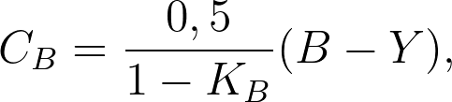


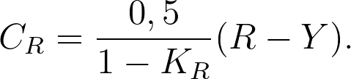
Modelli di colore
I monitor usano RGB come modello di colore
L’occhio umano è sensibile alla luminosità
Usando il modello YCbCr si può comprime la crominanza (CbCr) risparmiando spazio
Componenti RGB
Componenti YCbCr
Matrice di memorizzazione RGB
Matrice di memorizzazione YCbCr
Dipartimento di Informatica

Slide 11
Codifica video
Schede video con codifica incorporata
Produttore | Modello | Codec supportati
AMD | Video Core Next | AVC, HEVC
Intel | Quick Sync Video | AVC, HEVC, MPEG-2, VP8, VP9
Nvidia | NVENC | AVC, HEVC
Qualcomm | Hexagon | AVC, HEVC, H.263, MPEG-4, VP8, VP9
Codec video popolari
Codec | Contenitore | Licenza
AV1 | MP4, WebM | libera
AVC | MP4 | proprietaria
HEVC | MP4 | proprietaria
MPEG-1 | MPEG | scaduta
MPEG-2 | MP4, MPEG | scaduta
Theora | Ogg | libera
VP8 | Ogg, WebM | libera
VP9 | Ogg, WebM | libera
Dipartimento di Informatica

Slide 12
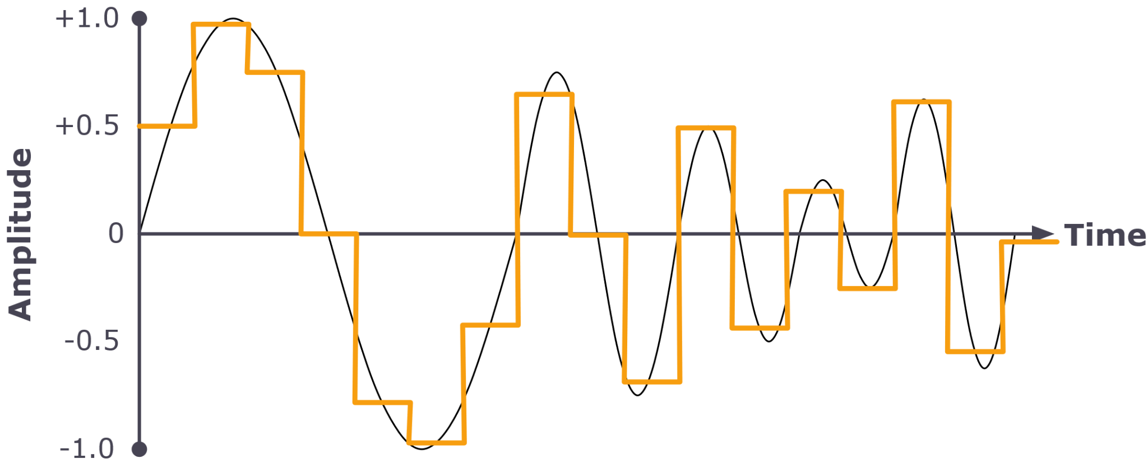
Codifica audio
Hardware
  Trasformazione del segnale audio analogico in digitale e viceversa
Software
  Compressione audio
Codec audio popolari
Codec | Contenitore | Licenza
AAC | ADTS, MP4 | proprietaria
ALAC | MP4 | proprietaria
FLAC | FLAC, MP4, Ogg | libera
MP2 | MPEG | scaduta
MP3 | ADTS, MP4, MPEG | scaduta
Opus | MP4, Ogg, WebM | libera
PCM | WAV | scaduta
Vorbis | Ogg, WebM | libera
Trasformazione da analogico a digitale
Dipartimento di Informatica

Slide 13

Trasmissione e decodifica
Piattaforme disponibili
Piattaforma | Protocollo | Installazione app. | Client
Amazon Luna | RTP | sì/no | Chrome, iOS, Android
GeForce Now | RTP | sì | Windows, macOS, Android
Google Stadia | RTP | sì/no | Chrome, iOS, Android
MAME CGP | WebSocket | no | Browser
Playkey | UDP | sì | Windows, macOS
PlayStation Now | UDP | sì | PS4, PS5, Windows
Vortex | UDP | sì | Windows, macOS, Android
Xbox Cloud Gaming | UDP | sì | Android
La libreria JavaScript scelta per la decodifica - JSMpeg © Dominic Szablewski
Dipartimento di Informatica

Slide 14
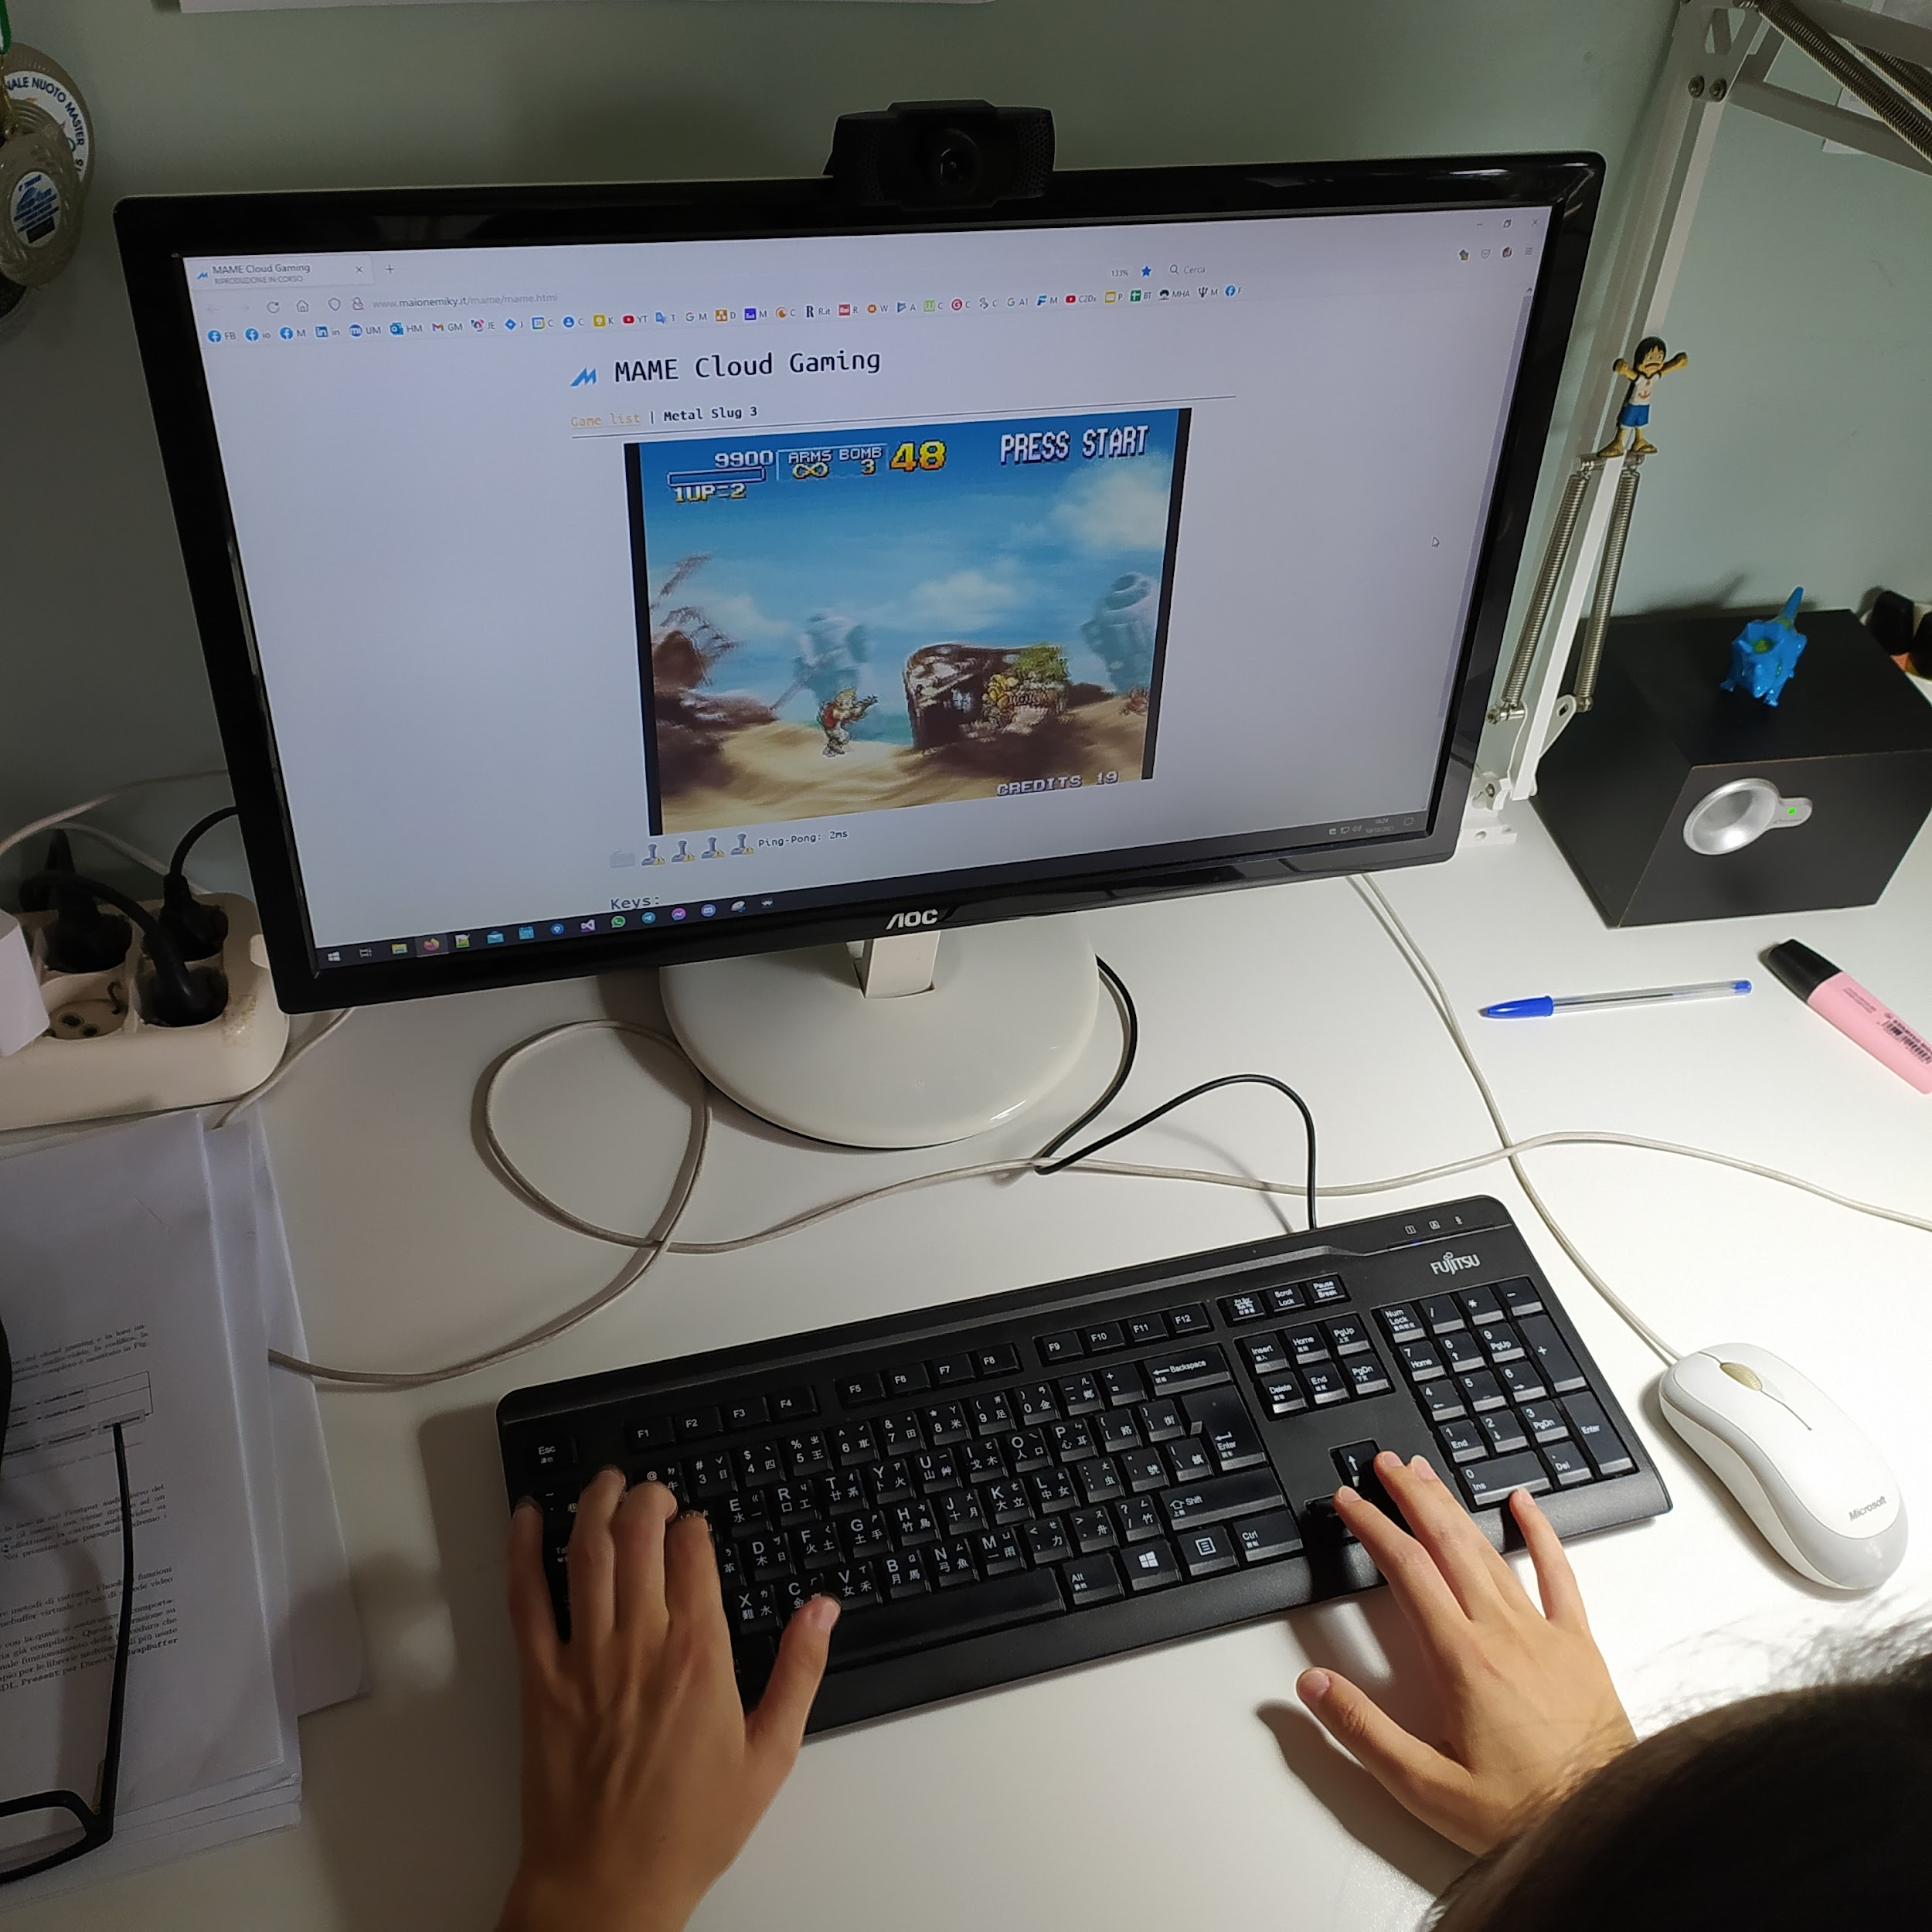
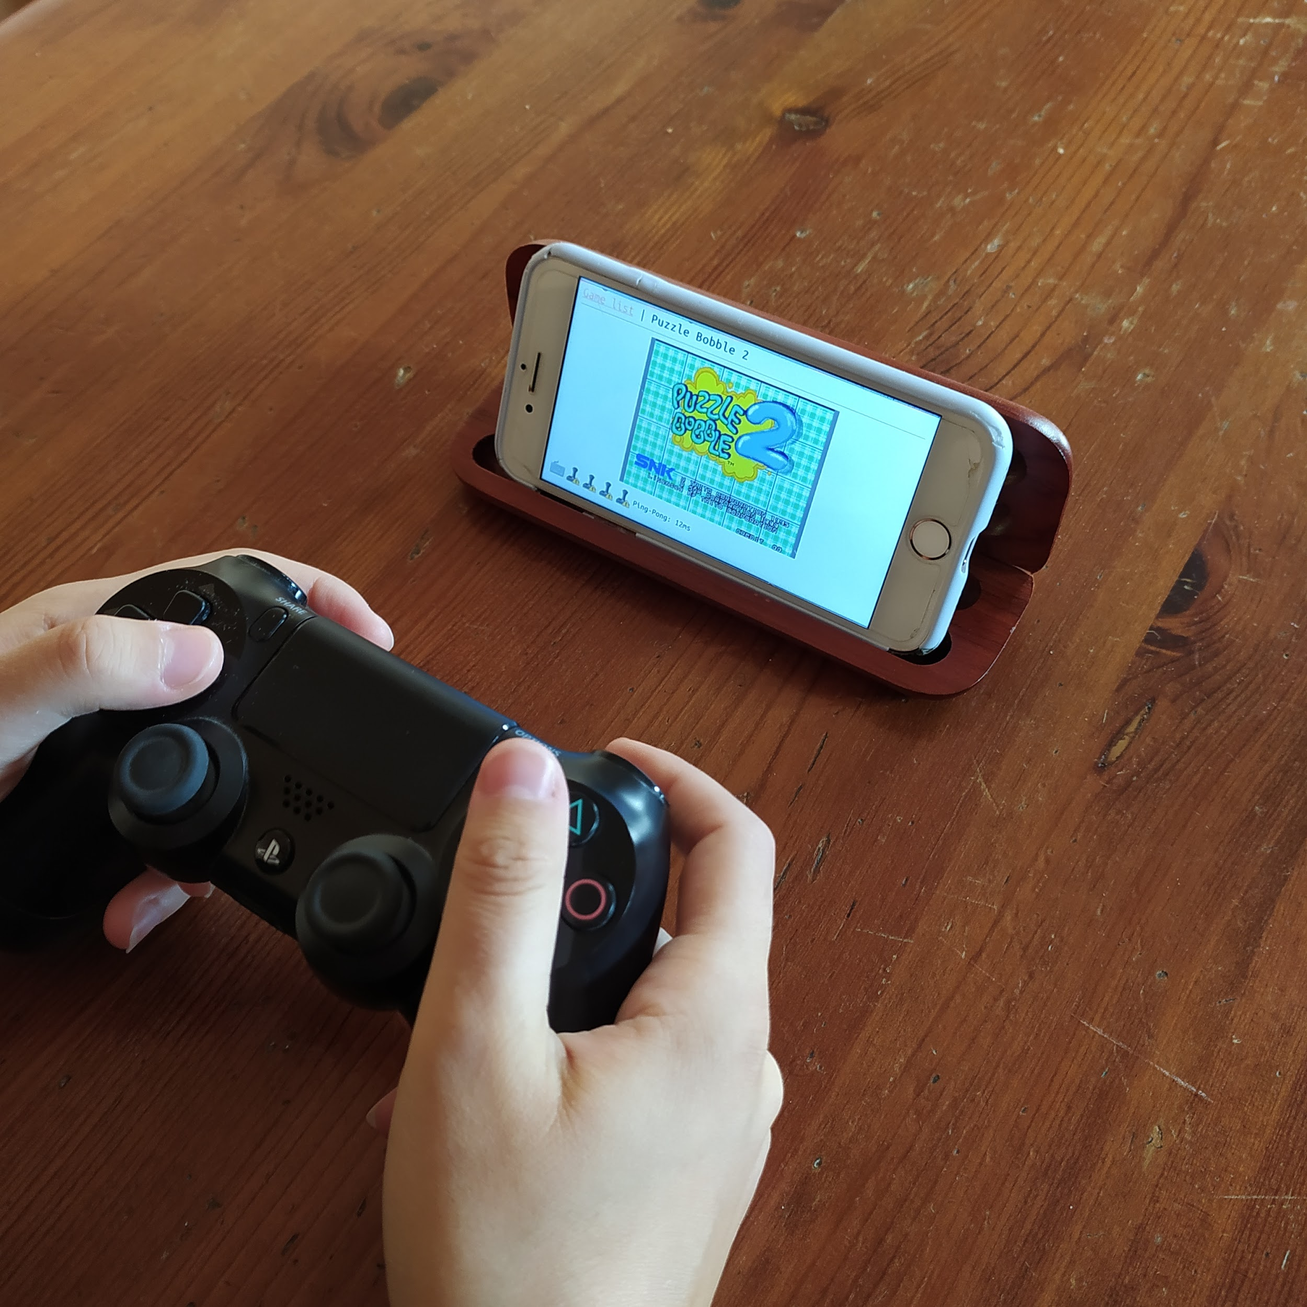
Cattura dell’input utente
Tastiera, tramite Keypress
Fino a 4 gamepad (anche Bluetooth), tramite GameController.js
Tastiera - Keypress © David Mauro
Gamepad PS4 - GameController.js © Alvaro Montoro
Dipartimento di Informatica

Slide 15
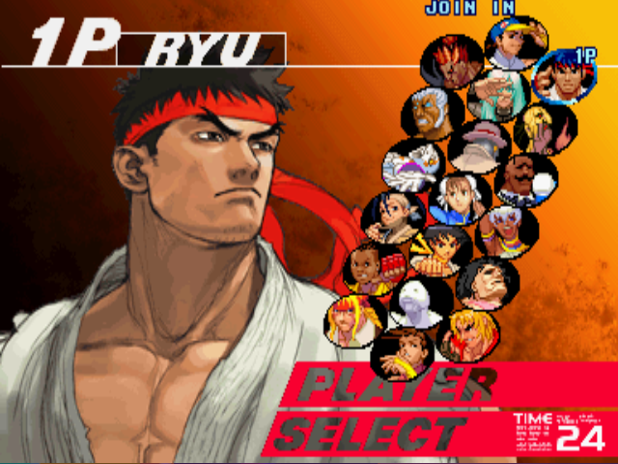
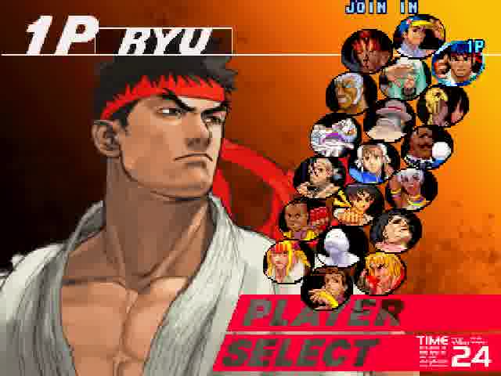
Prestazioni – Qualità video
Risultati ottenuti
Codec | kbps | Peak signal-to-noise ratio | Structural Similarity Index Measure
MPEG-1 Video | 1024 | 27,703 dB | 89,9%
Frame renderizzato dal MAME (RGBA)
Frame codificato in MPEG-1. © Capcom
Dipartimento di Informatica

Slide 16
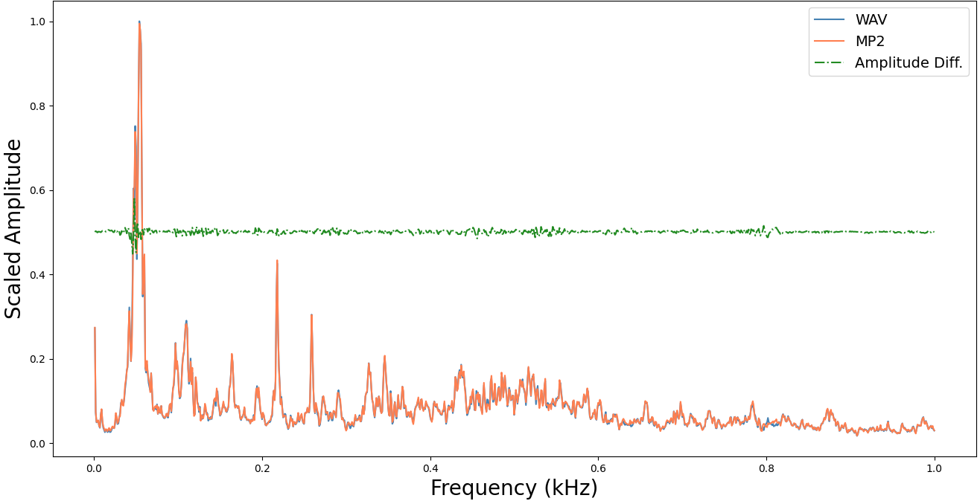
Prestazioni – Qualità audio
Risultati ottenuti
Codec | kbps | Perceptual Evaluation of Audio Quality
MPEG-1 Audio Layer II (MP2) | 64 | 2 (fastidioso)
Dipartimento di Informatica

Slide 17
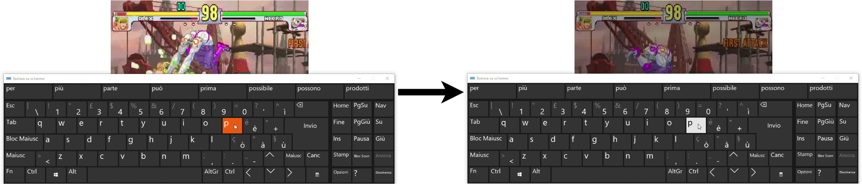
Prestazioni – Latenza
Latenza media stimata
Operazione | Tempo (ms)
Codifica | 6,71
Creazione pacchetto di rete | 0,07
Trasmissione | ~174,00
Decodifica | 1,04
Round trip delay | ~182,00
Frame di gioco e frame di pausa. © Capcom
Dipartimento di Informatica

Slide 18
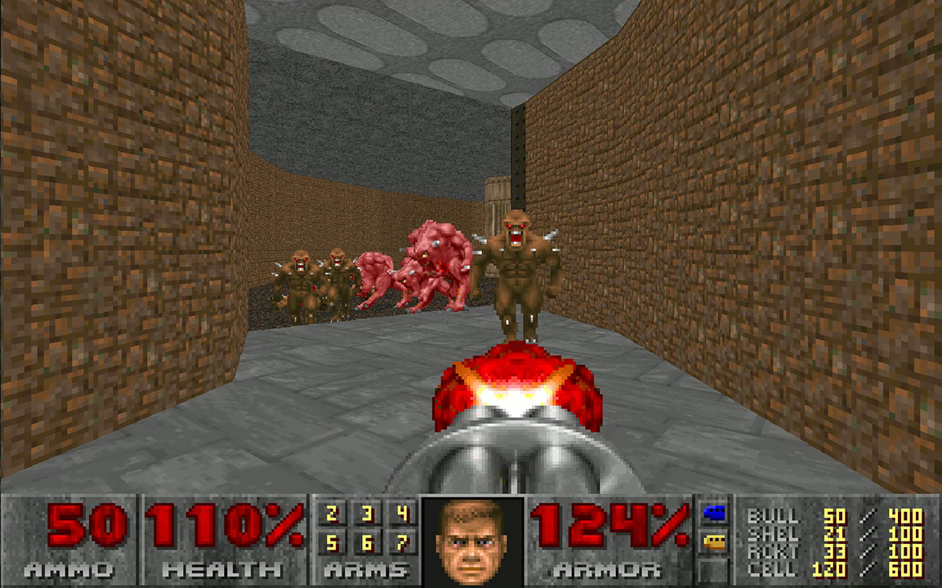
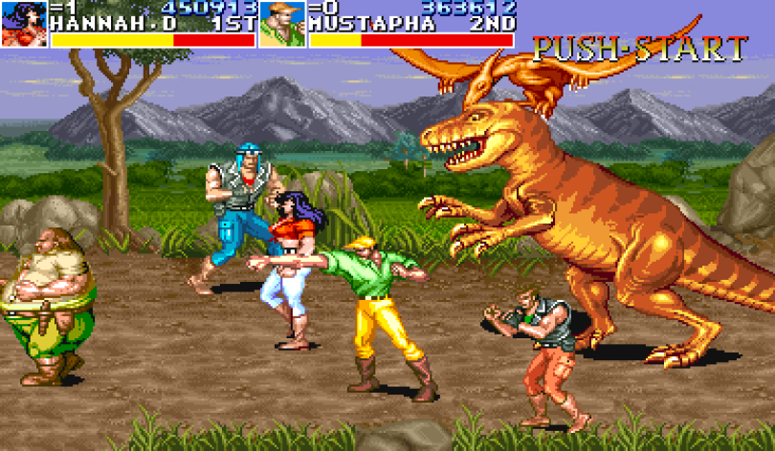
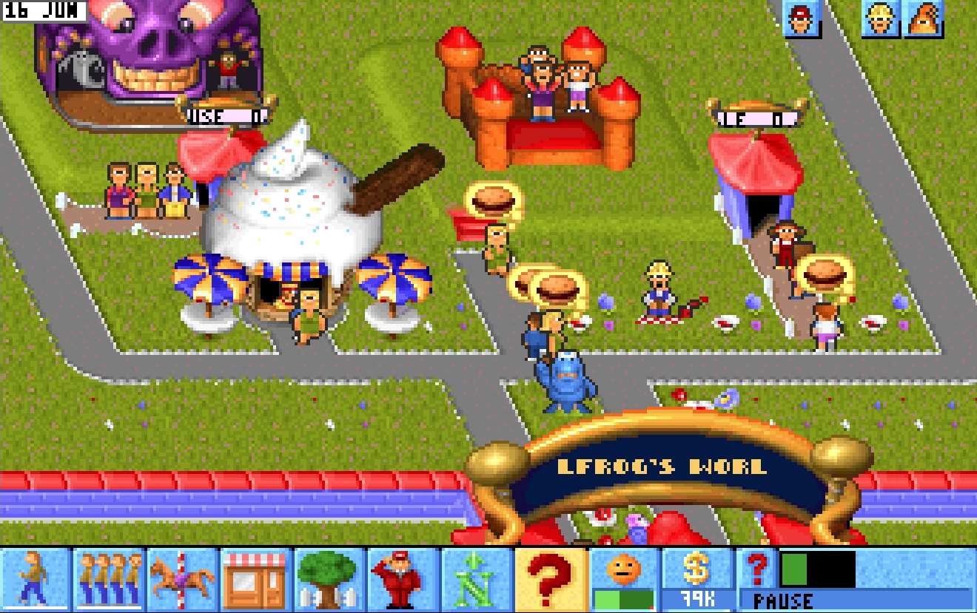
Prestazioni – Ritardo tollerato
Ritardo tollerato per tipo di gioco
Tipo di gioco | Prospettiva | Soglia di ritardo (ms)
Sparatutto | Prima persona | 100
Gioco di ruolo | Terza persona | 500
Strategico | Onnipresente | 1.000
Prima persona
Terza persona
Onnipresente
Doom II © id Software
Cadillacs and Dinosaurs © Capcom
Theme Park © Bullfrog Productions
Dipartimento di Informatica

Slide 19
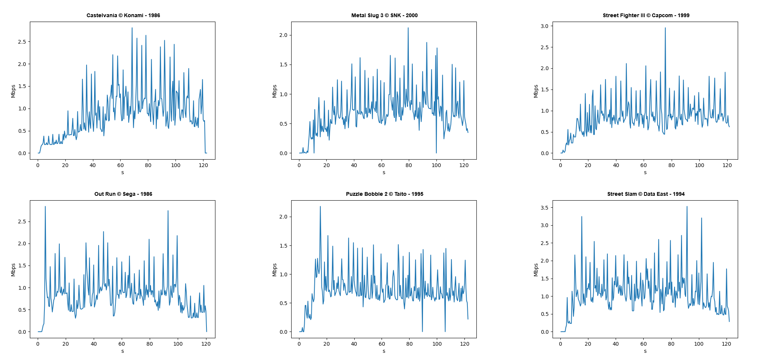
Prestazioni – Bit-rate
Bit-rate richiesto per vari tipi di giochi
Dipartimento di Informatica

Slide 20
Prestazioni – Bit-rate medio
Bit-rate medio per tipo di gioco
Gioco | Tipo | Media (Mbps)
Castelvania | piattaforma | 0,867
Metal Slug 3 | piattaforma | 0,688
Out Run | guida | 0,835
Puzzle Booble 2 | puzzle | 0,731
Street Fighter III | picchiaduro | 0,848
Street Slam | sport | 1,075
Dipartimento di Informatica

Slide 21
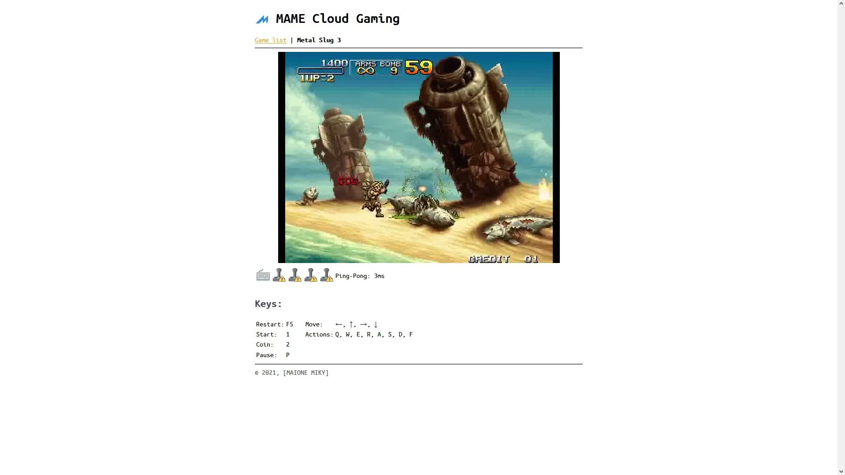
MAME Cloud Gaming Platform
Street Fighter III: 3rd Strike © Capcom; Metal Slug 3 © SNK; Puzzle Bobble 2 © Taito
Dipartimento di Informatica

Slide 22






Direzioni future di ricerca e conclusioni
Sistema di account utente, salvataggio stato di gioco, leaderboard, multiplayer da device diversi
Utilizzo di nuovi codec open source
Sostituzione di WebSocket con RTP
Bilanciamento del carico
Fasi del cloud gaming distribuite dinamicamente
Dipartimento di Informatica

Slide 23
Grazie per l’attenzione
Dipartimento di Informatica

